Slide 1
Módulo 4: Abordaje de emergencias por trauma
Curso de Primeros Auxilios en la Comunidad (CFAR, por su sigla en inglés)
Notes:
Bienvenidos al cuarto módulo del Curso de Primeros Auxilios en la Comunidad: Abordaje de Emergencias Traumáticas

Slide 2
Módulo 4: Objetivos de aprendizaje
Realizar el enfoque CABCDE para la evaluación de personas con lesiones traumáticas.
Demostrar intervenciones críticas para lesiones de alto riesgo.
Identificar hallazgos clave en la historia clínica relacionados con lesiones de alto riesgo.
Evaluar consideraciones especiales en la atención de lesiones de alto riesgo en niños y mujeres embarazadas.
Reconocer consideraciones clave en la atención de lesiones traumáticas comunes.
Notes:
Antes de sumergirnos en el contenido de este módulo, describamos los objetivos de aprendizaje:
Al completar este módulo, debería ser capaz de:
Realizar el enfoque CABCDE para la evaluación de personas con lesiones traumáticas
Demostrar intervenciones críticas para lesiones de alto riesgo
Identificar los hallazgos clave de la historia de lesiones de alto riesgo.
Evaluar las consideraciones especiales en el cuidado de las lesiones de alto riesgo en niños y mujeres embarazadas
Reconocer las consideraciones clave en el cuidado de las lesiones traumáticas comunes

Slide 3

Módulo 4: Habilidades esenciales
Realizar el enfoque CABCDE para evaluar a personas con lesiones traumáticas.
Realizar intervenciones críticas para lesiones de alto riesgo.
Reconocer hallazgos clave en la historia clínica de lesiones de alto riesgo.
Reconocer consideraciones especiales en la atención de lesiones de alto riesgo en niños y mujeres embarazadas.
Reconocer consideraciones clave en la atención de lesiones traumáticas comunes.

Slide 4
Módulo 4: Términos claves
Cabestrillo
Hemorragia (sangrado severo)
Amputación
Columna cervical
Cuerpo extraño
Neumotórax
Posición de decúbito lateral izquierdo
Ahogamiento
Convulsión
CABCDE
Dificultad para respirar
Shock
Estatus mental alterado
Inmovilización de la columna cervical
Maniobra de giro en bloque (Log-Roll)
Vendaje pélvico
Quemadura circunferencial
Fractura
Luxación o dislocación
Férula
Notes:
Ahora, tómese un momento para revisar la lista de términos clave que se espera que pueda definir al final de este módulo.

Slide 5



Enfoque: CABCDE
Asegúrese de que la escena sea segura.
Use CABCDE para identificar y tratar lesiones que amenazan la vida — observe, escuche y palpe en cada paso.
Notes:
Al igual que con todas las evaluaciones iniciales, el enfoque hacia una persona con una emergencia médica debe comenzar con el enfoque CABCDE.
Esto debe hacerse tan pronto como sea seguro.
El enfoque CABCDE específico para el trauma incluye la evaluación inicial y el tratamiento de las lesiones potencialmente mortales causadas por el traumatismo.
Mira, escucha y siente durante cada paso.
Esta evaluación inicial debe realizarse tan pronto como sea seguro, idealmente, dentro de los primeros 5 minutos y repetirse cada vez que su condición empeore.

Slide 6
Enfoque: CABCDE
Prioridades iniciales: Verifique si hay sangrado mayor, maneje la vía respiratoria y la respiración, e inmovilice la columna vertebral.
Recuerde tratar las lesiones según el orden de prioridad CABCDE.
Notes:
Las primeras prioridades para una persona lesionada incluyen:
Comprobar si hay sangrado importante,
Manejo de emergencias respiratorias y de vías respiratorias, y
Evitar que la columna vertebral se mueva (inmovilizar la columna).
Recuerde manejar las lesiones en orden de prioridad CABCDE.
Recuerde: No debe avanzar en el enfoque CABCDE hasta que haya evaluado y tratado cualquier amenaza para la vida y/o las extremidades.

Slide 7
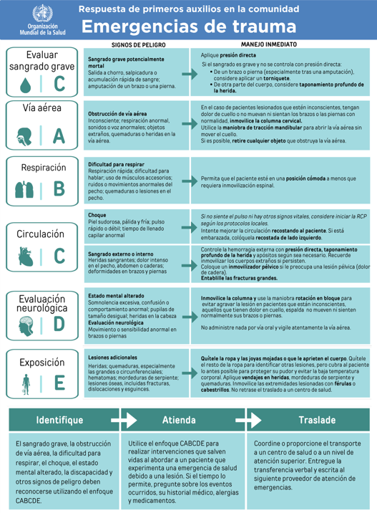

Slide 8
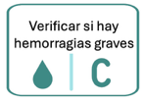
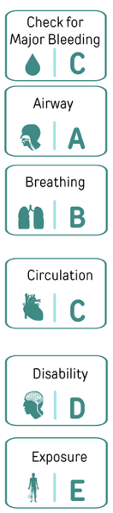
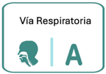
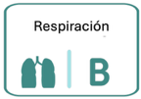

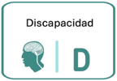

Revisión: ¿Qué buscamos en cada paso?
Hemorragia grave
Obstrucción de la vía respiratoria
Dificultad para respirar
Choque u otras hemorragias
Estado mental alterado o discapacidad
Otros signos de peligro
Notes:
Repasemos lo que buscamos en cada paso:
En el primer paso, C o comprobar si hay una hemorragia importante, obviamente estamos buscando una hemorragia importante. En A, estamos buscando obstrucción de la vía aérea. En B, buscamos dificultad para respirar. En C, buscamos shock u otro tipo de sangrado. En D, buscamos un estado mental alterado o una discapacidad. Mientras estamos en E, estamos buscando cualquier otra señal de peligro.

Slide 9

Recuerde
Las lesiones ocultas y potencialmente mortales pueden aparecer más tarde — reevalúe CABCDE cada 15 minutos hasta la transferencia.
Notes:
Las personas que inicialmente parecen ilesas pueden tener lesiones ocultas que ponen en peligro su vida. Es posible que estas lesiones no se vuelvan evidentes durante algunos minutos u horas después del traumatismo.
Lo ideal es que la encuesta CABCDE se repita cada 15 minutos hasta que sean transferidos a un nivel superior de atención.

Slide 10
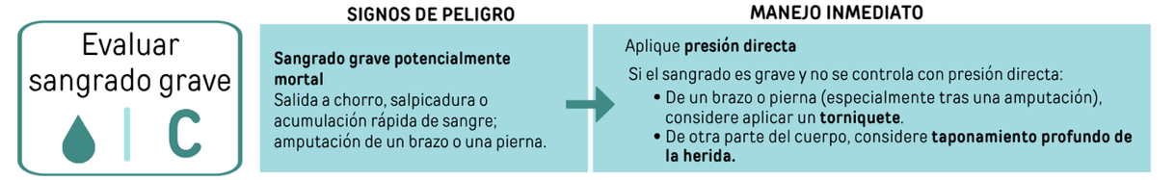

Slide 11
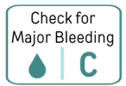
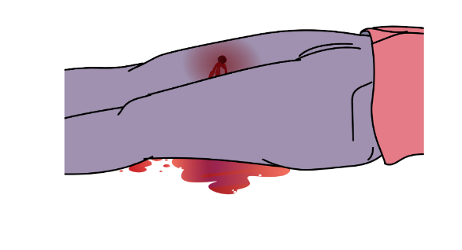
Observe
Sangre saliendo rápidamente
Sangre que salpica o forma un charco
Notes:
En un traumatismo, una persona lesionada puede tener signos de sangrado externo grave (hemorragia) en la cabeza, el cuerpo, los brazos o las piernas.
Busque sangre que fluya rápidamente, que se rocíe o se acumule. Grandes cantidades de sangrado pueden causar la muerte muy rápidamente.

Slide 12
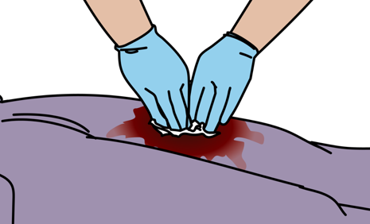
Hacer
Aplicar presión directa
Notes:
Comprobar si hay sangrado importante: hacer
Aplique presión directa sobre cualquier sangrado externo evidente.​

Slide 13
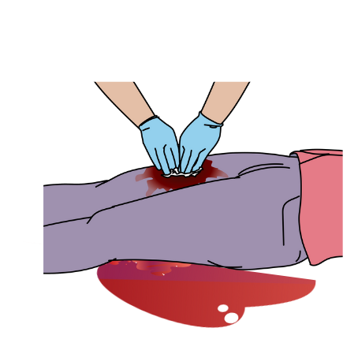
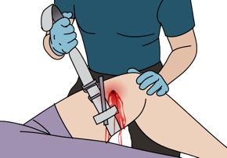
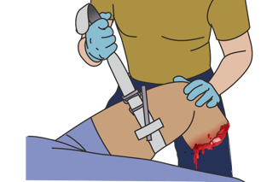
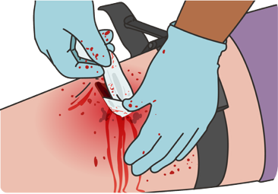

Hacer
De una extremidad o amputación – Aplique un torniquete.
Sangrado no controlado con presión directa.
No es de una extremidad – use empaquetado de heridas profundas.
Prepárese para una transferencia rápida a un centro de salud.
Notes:
Si el sangrado excesivo de un brazo o una pierna que pone en peligro la vida no se puede controlar con presión directa (aún rociando o acumulándose rápidamente) o si hay una amputación, aplique un torniquete.
Si el sangrado intenso de una parte del cuerpo que no sea el brazo o la pierna (especialmente la axila o la ingle) no se puede controlar con presión directa, use un taponamiento profundo para heridas.
Detener o ralentizar la hemorragia grave es la prioridad en un paciente gravemente lesionado. Si se encuentran signos de sangrado grave, prepárese para el traslado rápido a un centro de salud.

Slide 14
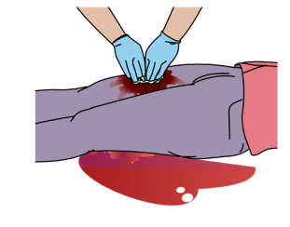

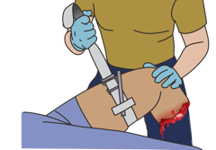
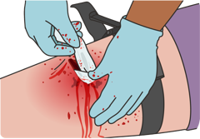

Observe
Haga
Notes:
Revisión de "Chequeo de hemorragia mayor" para pacientes con condiciones de trauma de emergencia.

Slide 15




Consideración en contextos de conflicto
El sangrado catastrófico es la máxima prioridad.
Actúe de inmediato, especialmente en zonas de conflicto.
¿Se necesita un torniquete pero no está disponible? ¡Improvíselo!
Notes:
El sangrado catastrófico siempre debe abordarse primero en pacientes que han experimentado una lesión traumática.
Esté preparado para hacer frente a esta amenaza a la vida de inmediato, especialmente en entornos con conflictos continuos.
Considera qué materiales puedes usar para improvisar un torniquete.

Slide 16
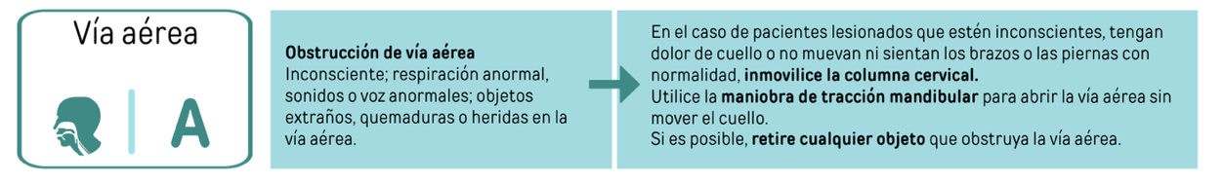

Slide 17

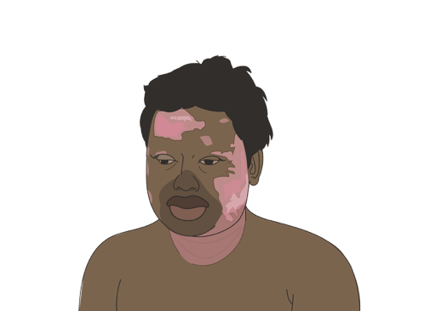
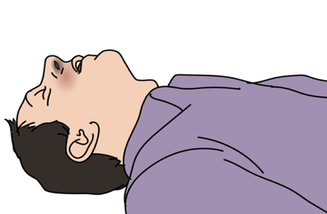
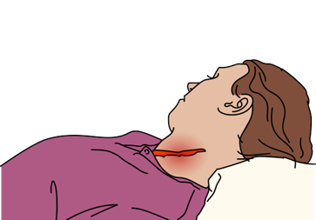
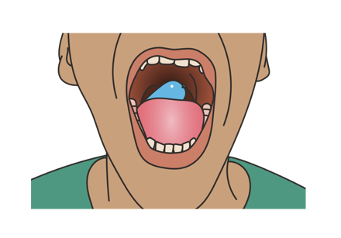
Observe
No se despierta
Quemadura
Not waking up
Lesiones abiertas en la boca o en el cuello
Obstrucciones
Obstructions
Notes:
Busque:
Después de una lesión grave, una persona puede estar inconsciente o tener un estado mental alterado. Una persona alterada corre un alto riesgo de tener un problema en las vías respiratorias debido a la lengua o el vómito que bloquea las vías respiratorias.
Busque estos y cualquier otro objeto potencial que bloquee las vías respiratorias, pero evite introducir los dedos en la boca para evitar ser mordido.
Busque cualquier signo de quemaduras, como hollín o vellos nasales chamuscados, ya que las quemaduras pueden causar una hinchazón grave que bloquea las vías respiratorias.
Busque heridas abiertas en la boca o el cuello, ya que también pueden causar sangrado o hinchazón que pueden bloquear las vías respiratorias.
Busque cualquier signo de quemaduras, como hollín o vellos nasales chamuscados, ya que las quemaduras pueden causar una hinchazón grave que bloquea las vías respiratorias.
Las heridas abiertas en la boca o el cuello también pueden causar sangrado o hinchazón que puede obstruir las vías respiratorias.

Slide 18

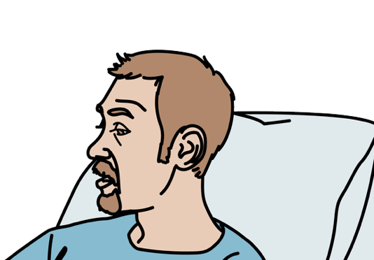
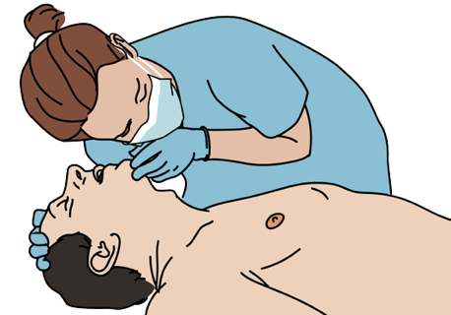

Escuche
Cambios en la voz o no respiración
Notes:
Vía aérea: Escuche:
Escuchar cualquier cambio en la voz, gorgoteos, ronquidos, respiración aguda o ruidosa puede ser un signo de obstrucción en las vías respiratorias.
La ausencia de sonidos respiratorios también puede indicar una obstrucción.

Slide 19
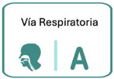

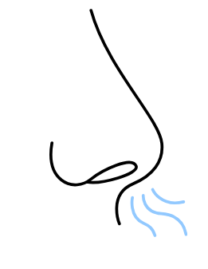
Sienta
Movimiento de aire frente a la nariz o la boca
Notes:
Si no puede saber si el aire se está moviendo a través de las vías respiratorias mirando o escuchando, coloque su mano frente a la nariz y la boca del paciente para palpar la respiración.

Slide 20
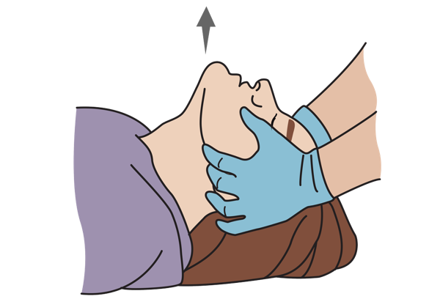
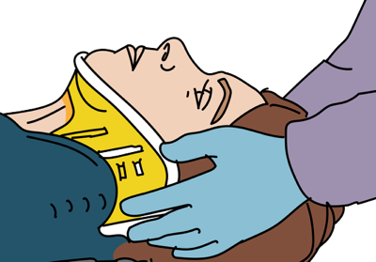
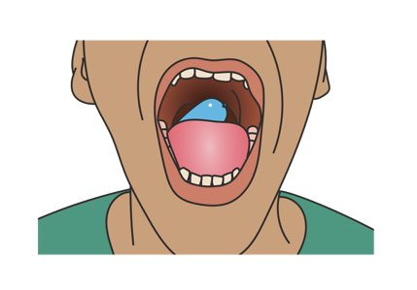
Haga
Inmovilizar la columna cervical
Si ves algo en la boca o garganta, retírelo si es posible.
Maniobra de tracción mandibular.
Prepararse para una transferencia rápida a un centro de salud.
Notes:
Entonces, ¿qué debe hacer?
Abrir las vías respiratorias mediante el empuje de la mandíbula en pacientes con obstrucción de las vías respiratorias para permitir que la respiración entregue el oxígeno adecuado a los pulmones sin mover el cuello. Si es posible, retire cualquier objeto que obstruya las vías respiratorias.
​Inmovilizar la columna cervical (cuello) para prevenir lesiones mayores en pacientes con traumatismos graves, especialmente en pacientes con dolor de cuello y en pacientes con estado mental alterado o incapaces de mover o sentir los brazos o las piernas.
Si se encuentran otros signos de peligro de obstrucción de las vías respiratorias, prepárese para una transferencia rápida a un nivel superior de atención.

Slide 21
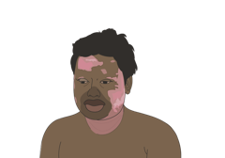
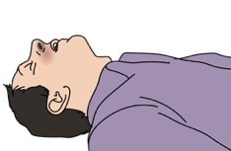
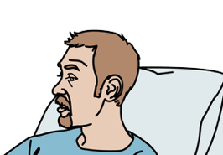
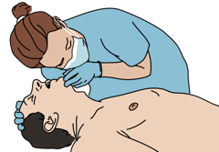
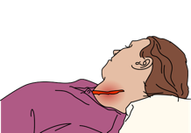

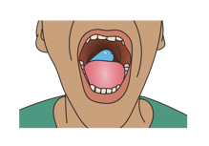



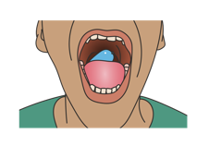

Observe
Escuche
Sienta
Haga
Notes:
Revisión de la "Vía Aérea" para pacientes con condiciones de trauma de emergencia.

Slide 22
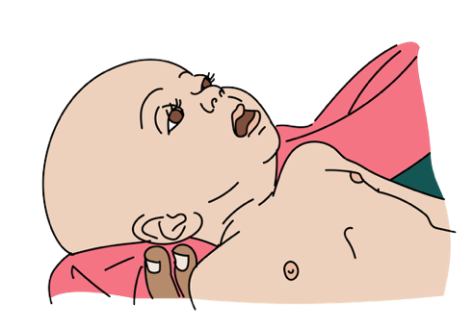
Consideraciones especiales para niños
Use la maniobra de tracción mandibular si se sospecha una lesión en el cuello.
Las cabezas y lenguas relativamente grandes de los niños pueden bloquear la vía respiratoria.
Notes:
Tenga en cuenta lo siguiente para los niños:
Cuando se sospeche de un traumatismo cervical o una lesión de la columna cervical, utilice la maniobra de empuje de la mandíbula para abrir manualmente las vías respiratorias mientras se mantiene la inmovilización de la columna cervical y se minimiza todo el movimiento del cuello.
Los niños tienen cabezas relativamente grandes y lenguas grandes y pueden obstruir sus vías respiratorias más fácilmente.

Slide 23
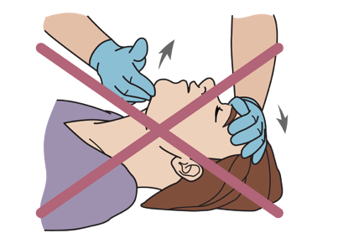
Recuerde
No utilice la inclinación de cabeza / elevación del mentón en una persona gravemente lesionada, ya que podría haber una lesión en el cuello o la columna.
Notes:
Recuerde: En una persona gravemente lesionada, puede haber una lesión en el cuello o la columna vertebral. No utilice la técnica de inclinación de la cabeza / elevación de la barbilla para abrir las vías respiratorias, ya que podría empeorar la lesión y provocar complicaciones graves.

Slide 24
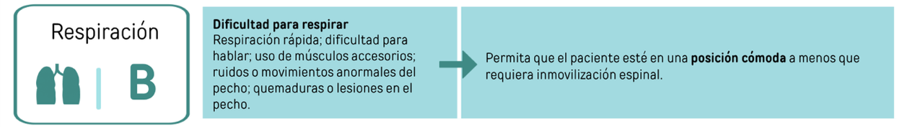

Slide 25

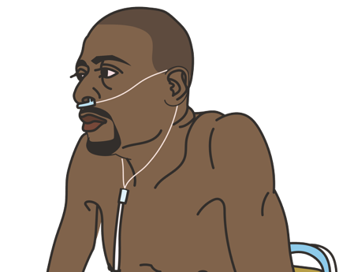
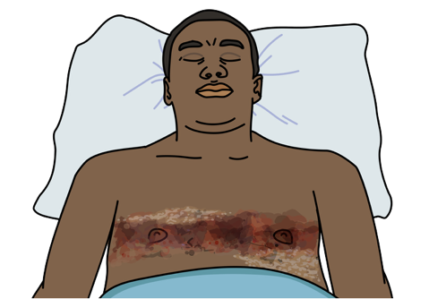
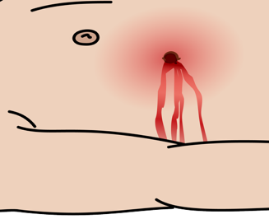
Observe
Lesión grave
Quemadura
Dificultad para respirar
Notes:
Respiración: Mirada:
Después de un evento traumático, es muy importante evaluar y manejar cualquier dificultad para respirar.
Si la persona respira rápidamente, usa músculos adicionales para respirar o parece tener dificultad para respirar, esto sugeriría preocupación por la dificultad para respirar.
Si el pecho no se mueve normalmente, esto podría ser un signo de una lesión más grave. Cualquier hematoma o herida en el pecho puede ser signo de lesiones peligrosas dentro del pecho.
Es muy importante identificar las quemaduras en el pecho, en particular las que rodean todo el pecho, ya que pueden impedir la respiración normal.

Slide 26

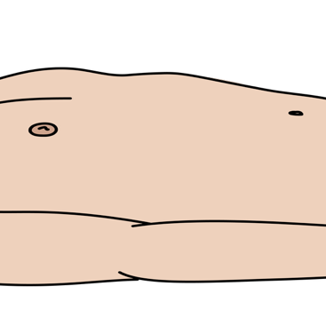
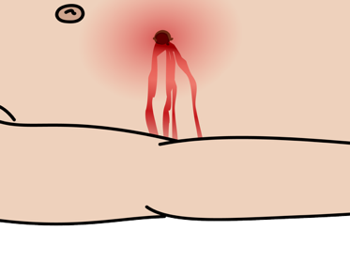
Escuche
Sonido burbujeante o de succión proveniente de una herida en el pecho.
Sonidos extraños
Notes:
Respiración: Escuche:
Escuche cualquier sonido anormal cuando la persona respire.
Los sonidos de gorgoteo o succión durante la respiración pueden ser un signo de una lesión significativa en el pecho y una emergencia potencialmente mortal.

Slide 27
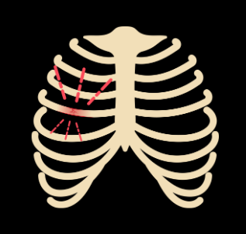
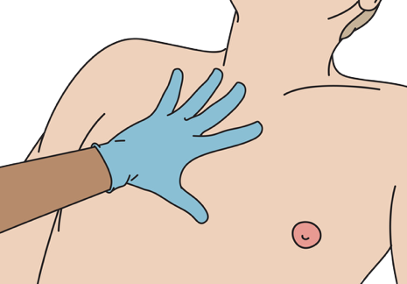
Sienta
Movimiento anormal del pecho
Crujido o chasquido
Notes:
Respiración: Sienta:
El simple hecho de poner las manos en la pared torácica te permitirá sentir el movimiento del pecho cuando la persona está respirando.
Si siente un crujido y chasquido extraño al tocar la piel, esto puede ser una señal de que las costillas están rotas o que el aire está fuera del pulmón y hacia los tejidos del pecho. En estos casos, el pulmón puede colapsar (esto se denomina neumotórax) y la respiración puede empeorar rápidamente.

Slide 28
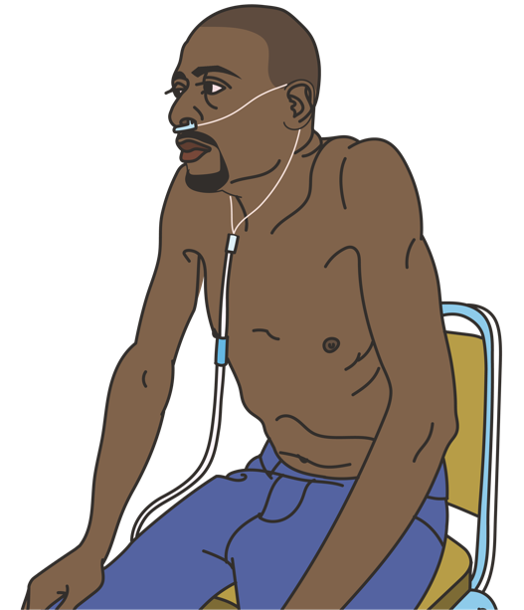
Haga
Ayúdelo a sentarse o a colocarse en una posición cómoda.
No los mueva si cree que se han lastimado el cuello o la espalda.
Prepárarse para una transferencia rápida a un centro de salud.
Notes:
Respiración: ¿Qué hacer?
A los pacientes con dificultad grave para respirar se les debe permitir sentarse erguidos o en cualquier otra posición cómoda que les permita mover mejor el aire a sus pulmones, a menos que requieran inmovilización espinal.
El objetivo de la evaluación de la respiración durante el enfoque CABCDE para los CFAR es identificar signos de dificultad respiratoria potencialmente mortal y prepararse para una transferencia rápida a un nivel de atención superior adecuado.

Slide 29

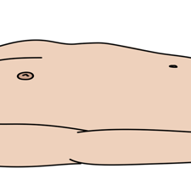
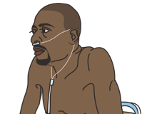
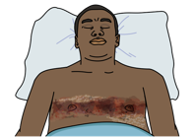






Observe
Escuche
Sienta
Haga
Notes:
Revisión de "Respiración" para pacientes con condiciones de trauma de emergencia.

Slide 30

Consideraciones especiales para mujeres embarazadas
El embarazo empuja todo hacia la cabeza, lo que deja menos espacio para que los pulmones se expandan en las etapas avanzadas.
La dificultad para respirar puede empeorar rápidamente.
Notes:
Consideraciones especiales para mujeres embarazadas:
El embarazo empuja todo hacia la cabeza, por lo que hay menos espacio para que los pulmones se expandan al final del embarazo.
La dificultad para respirar puede empeorar rápidamente.

Slide 31


Slide 32




Observe
Sangrado significativo – externo o interno
Signos de mala circulación
Quemadura – especialmente circunferencial
Moretones en el pecho o abdomen
Notes:
Circulación: Observe:
Es posible que vea un sangrado externo significativo después de un traumatismo.
A veces, el sangrado externo puede pasar desapercibido por lesiones en la parte posterior de la cabeza o el cuerpo que no se pueden encontrar sin mirar a la persona cuidadosamente.
Cuando el sangrado es interno, tendrá que buscar otros signos de pérdida de sangre y shock.
Los moretones en el pecho o el abdomen también pueden ser signos de sangrado interno. El dolor intenso en el pecho o el abdomen también puede indicar una lesión interna.
Los signos de que la pérdida de sangre está provocando una mala circulación incluyen piel fría, sudorosa/húmeda y pálida. La persona puede sentirse mareada, confundida o inquieta.
Esté atento a las quemaduras y observe si hay quemaduras dando vueltas alrededor de un área completa del cuerpo, estas se llaman quemaduras circunferenciales y pueden provocar constricción, impidiendo el flujo sanguíneo normal.

Slide 33






Sienta
Dolor al tocar suavemente el pecho, abdomen o caderas
Pulso demasiado rápido, débil, lento o ausente
Tiempo de relleno capilar
Manos o pies fríos o sudorosos
Notes:
Palpe las extremidades frías o húmedas, ya que la pérdida de sangre interna o externa a menudo provocará un menor flujo sanguíneo en los brazos o las piernas primero.
Sienta el pulso (o frecuencia cardíaca) de la persona en el cuello o la muñeca para ver si es muy rápido, muy lento, muy débil o incluso ausente.
Verifique el tiempo de llenado capilar presionando la uña de la persona, puede ser mayor a 3 segundos.
El dolor intenso cuando se toca suavemente el pecho, el abdomen o la pelvis (o las caderas) también puede ser un signo de hemorragia interna u otra lesión grave.

Slide 34





Haga
Presión directa o empaquetamiento profundo de la herida para cualquier sangrado persistente.
Acuesta al paciente en estado de shock para mejorar la circulación.
Inmoviliza fracturas grandes y cuerpos extraños.
Aplica un fijador pélvico en caso de lesiones pélvicas.
Prepararse para una transferencia rápida a un centro de salud.
Notes:
¿Qué hacer?
La hemorragia mayor debe controlarse en el primer paso del abordaje CABCDE. Controle cualquier sangrado restante en el paso de la circulación con presión directa o taponamiento profundo de la herida.
Control de hemorragias
Si bien ya ha controlado el sangrado importante en el primer paso de su enfoque de CABCDE, intente detener o ralentizar cualquier otro sangrado que vea aplicando presión directa con una mano enguantada.
Si no tiene guantes, use bolsas de plástico para protegerse. Puede usar ropa limpia u otros materiales disponibles como apósito para controlar el sangrado.
El taponamiento profundo de la herida se puede utilizar para cualquier sangrado continuo que no se controle con presión directa.
Si se encuentran signos de shock, trate de mejorar la circulación acostando al paciente.
Si le preocupa que el paciente tenga una lesión en la pelvis, aplique una faja pélvica.
A veces, después de una lesión importante, la pelvis (o los huesos de la cadera) pueden romperse. Estos huesos protegen muchos de los órganos vitales que se encuentran en la pelvis y el abdomen.
Si se fracturan, existe la posibilidad de que estos huesos perforen un órgano o un vaso sanguíneo, lo que provoca una hemorragia interna grave y grave.
Entablillar las fracturas grandes y estabilizar los cuerpos extraños para evitar hemorragias.
Inmovilice las fracturas óseas grandes sospechosas (particularmente el fémur o el fémur), ya que esto puede ayudar a controlar el sangrado al evitar el movimiento de las piezas rotas.
Una férula es un dispositivo que se utiliza para apoyar o inmovilizar las extremidades lesionadas. Asegúrese de verificar si hay signos de sangrado continuo o que empeora, incluso si se coloca una férula.
Solo se debe colocar una férula durante la evaluación de la circulación si existe preocupación por un sangrado activo continuo, como una fractura de fémur.
De lo contrario, la férula de huesos más pequeños, como en el antebrazo, puede esperar hasta después de la evaluación de CABCDE.
Si no se siente el pulso y no hay otros signos de vida, considere comenzar la RCP según los protocolos locales. Sin embargo, el objetivo de la evaluación de la circulación es identificar los signos de un choque potencialmente mortal y prepararse para una transferencia rápida a un nivel superior de atención adecuado.

Slide 35















Observe
Haga
Sienta
Notes:
Revisión de "Circulación" para pacientes con condiciones de trauma de emergencia.

Slide 36

Estabilización de un cuerpo extraño
¡No retire el objeto!
  Aplique apósitos para estabilizarlo en su lugar.
  Aplique presión para controlar cualquier sangrado alrededor del objeto.
  Transporte al paciente al hospital.
Notes:
Estabilización de cuerpos extraños
Un cuerpo extraño es algo en el cuerpo humano que no pertenece allí. Puede introducirse o penetrar en el cuerpo, como un cuchillo en el brazo o un clavo en el pie, o tragarse o inhalarse, como un juguete pequeño. Esto puede suceder accidental o intencionalmente.
Como CFAR, si se encuentra con un cuerpo extraño penetrante, ¡NO retire el objeto! Aplique apósitos para estabilizar el objeto y evitar el movimiento. Controle cualquier sangrado con presión alrededor del objeto y transporte a la persona al hospital.

Slide 37


Consideraciones especiales para mujeres embarazadas
  Transportar a un hospital capacitado para atender a pacientes obstétricas.
  Si es después de un traumatismo, incluso si no está embarazada, transportar a un centro de salud.
  Si no hay sospecha de lesión en la columna, acuéstela sobre su lado izquierdo.
Notes:
Tenga en cuenta las siguientes consideraciones especiales para las mujeres embarazadas:
Revisa si hay sangrado vaginal.
Si una mujer está embarazada y experimenta sangrado vaginal, se trata de una emergencia que requiere ser transportada a un hospital capaz de atender a pacientes obstétricas.
Si una mujer experimenta sangrado vaginal después de un traumatismo, incluso si no está embarazada, aún puede haber una lesión muy grave que deba tratarse en un centro de salud.
Si una mujer embarazada parece estar en estado de shock y sin hallazgos preocupantes para una lesión en la columna, acuéstela sobre su lado izquierdo si es posible, ya que esto permite que regrese más sangre al corazón para mejorar la circulación.

Slide 38


Slide 39










Observe
Tamaño desigual de las pupilas
Movimiento anormal o ausencia de movimiento en las extremidades
Somnolencia excesiva, confusión o comportamiento anormal
Vómitos
Sacudidas repetitivas
Herida en la cabeza o deformidad del cráneo
Sangre o líquido saliendo por los oídos o la nariz
Notes:
Busque somnolencia excesiva, confusión o comportamiento anormal. Tenga en cuenta que los movimientos repetitivos de temblor, esto podría indicar una convulsión o convulsión.
La anormalidad o la falta de movimiento en cualquiera de las extremidades podría ser un signo de una lesión en el cerebro o la médula espinal.
Las pupilas son círculos negros en el centro de los ojos, los tamaños desiguales de las pupilas pueden indicar niveles peligrosamente altos de presión dentro del cerebro.
Busque heridas en la cabeza, deformidad del cráneo, vómitos, sangre o líquido que salga de los oídos o la nariz son preocupantes.

Slide 40

Escuche
?
Confundido o desorientado cuando le habla.
Notes:
Escuche la evidencia de confusión o desorientación cuando hable con una persona receptiva.

Slide 41




Sienta
Protuberancias, hundimientos u otras lesiones en el cráneo
Movimiento y fuerza
Sensibilidad al tacto en brazos y piernas
Notes:
Palpa si hay protuberancias, hendiduras u otras lesiones en el cráneo. Toca los brazos y las piernas para evaluar si la persona es capaz de sentir tu tacto en todos ellos.
Pídele a la persona que te apriete las manos o que empuje los dedos de los pies contra las tuyas para ver si puede mover todas sus extremidades con fuerza.

Slide 42
Cómo evaluar el estado de alerta
¿Quién es?
?
¿Dónde está?
¿Qué día es hoy?
Alerta
Vs
Alterado
Responde a la voz
Responde al dolor
No responde
Notes:
La evaluación de la discapacidad debe incluir la evaluación del estado de alerta.
Los pacientes que están completamente despiertos e interactivos están alerta.
En una persona alerta y receptiva, haga las siguientes preguntas para buscar signos de confusión:
¿Quién eres?
¿Dónde estás?
¿Qué día es?
Si la persona no está completamente alerta, ¿responde a la voz? Esto significa que responden con sonidos o movimientos cuando los llamas por su nombre o les haces preguntas.
Si no es así, ¿responden al dolor? Esto significa que responden con sonidos o movimientos cuando los pellizcas o les frotas el pecho.
¿La persona no responde por completo?
Si la persona está confundida o no está completamente alerta, se altera.

Slide 43



Haga
Sospecha de lesión en la columna vertebral
No de nada de comer ni beber.
Mueva al paciente utilizando la maniobra de giro en bloque y una camilla rígida.
Inmovilice la columna vertebral.
Prepárese para una transferencia rápida a un centro de salud.
Notes:
¿Qué hacer?
Prevenir lesiones o empeoramiento de la condición en pacientes con sospecha de lesión de la columna vertebral inmovilizándolos. Mueva a los pacientes usando un rollo de tronco y una tabla rígida para evitar más lesiones.
En general, no le dé de comer ni beber a una persona con sospecha de lesión cerebral o de la columna vertebral y planifique un traslado rápido a un hospital.

Slide 44


Haga
Brinde primeros auxilios para la hipoglucemia.
Brinde primeros auxilios para convulsiones.
Prepárese para una transferencia rápida a un centro de salud.
Notes:
Sin embargo, la alteración del estado mental puede ser causada por una hipoglucemia (bajo nivel de azúcar en la sangre), especialmente en las personas que tienen diabetes. Si existe la preocupación de hipoglucemia, proporcione primeros auxilios.
Si la persona lesionada está teniendo una convulsión, proporcione primeros auxilios.
La prestación de primeros auxilios para la hipoglucemia y para las convulsiones (o convulsiones) se abordará en el módulo de Urgencias Médicas. El objetivo de la evaluación de la discapacidad es identificar signos de alteración del estado mental o discapacidad que pongan en peligro la vida y prepararse para una transferencia rápida a un nivel superior de atención adecuado.

Slide 45















Observe
Escuche
?
Sienta
Haga
Notes:
Revisión de "Discapacidad" para pacientes con condiciones de trauma de emergencia.

Slide 46

Consideraciones en conflictos
Confusión o falta de respuesta después de una lesión por explosión
Lesión en la cabeza o sordera
Traslado inmediato a un centro de salud.
Notes:
Tenga en cuenta la siguiente consideración para la configuración de conflictos
Los pacientes con confusión o que no responden después de una lesión por explosión pueden tener una lesión grave en la cabeza o pueden tener sordera (incapacidad para oír) a causa de la explosión. Estos pacientes necesitan ser trasladados de inmediato a un centro de salud adecuado.

Slide 47

¿Cuáles son los signos de una lesión en la columna vertebral?
No poder controlar la orina o las heces
Incapacidad para moverse o debilidad
Incapacidad para sentir o sensación de hormigueo
Dolor en la parte media del cuello o la espalda
Erección anormalmente prolongada del pene
Notes:
Inmovilización de la columna vertebral
Los CFAR deben considerar la lesión de la columna vertebral en cualquier persona lesionada con discapacidad.
La columna vertebral es una serie de huesos que protegen los nervios necesarios para funciones vitales como el movimiento, la sensación y la respiración, por lo tanto, las lesiones en la columna vertebral pueden causar daños en estos nervios que resultan en parálisis o incluso la muerte.
La inmovilización de la columna vertebral es necesaria para cualquier persona con una posible lesión de la columna vertebral para prevenir el empeoramiento de la lesión, incluida la parálisis, en todo momento durante la evaluación, el tratamiento y el transporte.
Repasemos los signos de una lesión medular:
· Pérdida del control de la orina o las heces
· Incapacidad para moverse o debilidad
· Incapacidad para sentir o sensación de hormigueo
· Dolor en la mitad del cuello y la espalda
· Erección anormalmente prolongada del pene
La columna cervical (cuello) debe inmovilizarse utilizando uno de los abordajes indicados en la sección de la vía aérea.
Una maniobra de balanceo de troncos se utiliza para girar a una persona con una lesión preocupante. Esta maniobra se puede utilizar para evaluar la espalda en busca de lesiones, así como para colocar a la persona en una tabla, camilla u otro material rígido para su transporte.

Slide 48

Consideraciones especiales para niños
Pregunte si el comportamiento es normal.
Considere y maneje la hipoglucemia en niños con alteración del estado mental.
Observe signos de lesión en la
cabeza en casos de traumatismo
Prepárese para un traslado rápido a un centro de salud.
Notes:
Tenga en cuenta las siguientes consideraciones especiales para la evaluación y el manejo de la discapacidad en los niños:
Es posible que los niños pequeños no puedan responder preguntas, pero un padre, un miembro de la familia u otro cuidador puede decirle si se están comportando normalmente.
Las lesiones en la cabeza en los niños son una causa común de muerte por traumatismo. Si un niño tiene signos de lesión en la cabeza con traumatismo, planifique un traslado rápido a un hospital apropiado.
Considerar y controlar la hipoglucemia (o bajo nivel de azúcar en la sangre) en niños alterados. Recuerde que los niños tienen más probabilidades de tener un nivel bajo de azúcar en la sangre cuando están gravemente enfermos o lesionados.

Slide 49


Slide 50





Observe
Considere la necesidad de un acompañante
Heridas o quemaduras
Partes del cuerpo que parecen estar fuera de lugar
Evalúe la espalda y la columna utilizando la maniobra de giro en bloque.
Notes:
Pasemos ahora a la última parte del Enfoque CABCDE, que es la Exposición.
La exposición nos indica exponer el cuerpo de una persona para buscar cualquier signo de lesión después de un evento traumático que puede no haber sido evaluado de otra manera y puede requerir tratamiento de emergencia.
Es importante exponer a la persona examinando todo el cuerpo en busca de evidencia de lesión, incluida la espalda, las axilas y la ingle (manteniendo el respeto por la dignidad y la privacidad de la persona).
La persona debe ser inspeccionada para detectar cualquier signo de lesiones adicionales.
Quítese toda la ropa según corresponda para encontrar una lesión. Busque hinchazón o moretones.
Recuerde que la espalda, las axilas y la ingle pueden ser lugares donde se pasan por alto las lesiones.
Siempre considere la necesidad de un acompañante y si es culturalmente apropiado examinar ciertos lugares.
Los moretones a lo largo de las caderas, la pelvis, la espalda y el abdomen pueden ser signos de sangrado interno significativo.
Busca partes del cuerpo que parezcan fuera de lugar.
Busca heridas o quemaduras.
Evalúe la espalda y la columna vertebral de la persona utilizando la maniobra de tronco y balanceo.

Slide 51

Sienta
Lesiones adicionales (por ejemplo, heridas o huesos deformes)
Fracturas, dislocaciones o esguinces
Notes:
Es posible que identifique lesiones adicionales durante la exposición, como heridas o huesos deformes. Los brazos y piernas lesionados pueden tener fracturas, dislocaciones (que son la separación anormal de dos huesos en una articulación) o esguinces (que son lesiones en músculos o tendones).

Slide 52

¿Cuáles son los signos de fracturas?
  Forma anormal del hueso o extremidad
  Dolor intenso, moretones o hinchazón
  Incapacidad para pararse o caminar
  Movimiento antinatural o sonidos de crujido
  Hueso expuesto (fractura abierta)
  Otras lesiones con fracturas:
  Heridas abiertas riesgo de infección
  Daño a vasos sanguíneos palapa los pulsos
Notes:
Los signos de fracturas incluyen deformidad o forma anormal, o dolor intenso, hematomas o hinchazón, incapacidad para usar la extremidad, pararse o caminar, movimientos antinaturales o sonidos de rechinamiento y fragmentos óseos expuestos.
Los huesos rotos pueden estar asociados con otras lesiones. Las heridas abiertas alrededor del hueso roto pueden indicar una fractura abierta. La fractura abierta es una emergencia, ya que pone al paciente en riesgo de infección grave. Palpa el pulso, ya que algunas roturas pueden causar sangrado o dañar los vasos sanguíneos.

Slide 53






Haga
Cubra rápidamente para prevenir la hipotermia.
Retira joyas que restrinjan
Utilice férulas o cabestrillos para lesiones en extremidades.
Brinde primeros auxilios para heridas, mordeduras o quemaduras.
Prepárese para una transferencia rápida a un centro de salud.
Notes:
¿Qué hacer?
Retire la ropa y las joyas restrictivas. Asegúrese de cubrir a la persona lesionada lo antes posible para prevenir la hipotermia. Respete la privacidad del paciente y proteja la modestia durante la exposición. Si el tiempo lo permite, inmovilice las lesiones de las extremidades con férulas o cabestrillos, y proporcione primeros auxilios para las heridas. Recuerde que la prioridad para todas las lesiones importantes es prepararse para un traslado rápido a un centro de salud.

Slide 54













Observe
Haga
Sienta
Notes:
Revisión de "Exposición" para pacientes con condiciones de trauma de emergencia.

Slide 55

Consideraciones especiales para los niños
Desvista completamente, pero ¡evite la hipotermia!
Notes:
Tenga en cuenta que en el caso de los niños, desnúdelos por completo, pero siempre preocúpate por la posible hipotermia, especialmente en los bebés.

Slide 56

Consideraciones especiales para mujeres embarazadas
Convulsiones
Considere siempre la eclampsia
Traslado rápido a un centro especializado con atención obstétrica avanzada.
Notes:
Siempre considere la eclampsia si hay convulsiones en una mujer embarazada. Se trata de una emergencia potencialmente mortal que requiere un traslado rápido a un centro especializado con atención obstétrica avanzada.

Slide 57

Pregunte: Historia del trauma
Pregunte sobre:
  Eventos
  Antecedentes médicos
  Alergias
  Medicamentos
Los pacientes pueden no responder al llegar al hospital - registre las respuestas con anticipación o pídale a un transeúnte que lo haga.
Notes:
Hay algunas preguntas específicas que se deben hacer a las personas que sufrieron un trauma. Pregunte acerca de eventos, antecedentes médicos, alergias y medicamentos.
Anote las respuestas o, si no puede, pídale a un transeúnte que le ayude a registrar.
Las respuestas a estas preguntas pueden ser muy útiles para los proveedores de servicios públicos.
Pregunte acerca de los eventos que rodearon la lesion
Recuerde hacer preguntas sobre el dolor. ¿Hay algún dolor? ¿Dónde está el dolor? ¿Cómo se siente y qué tan grave es?
Recuerde, el dolor es un signo de una lesión subyacente.
Un dolor de cabeza puede indicar que una persona tiene una lesión en el cráneo o el cerebro. El dolor puede ser el primer indicio de lesión, incluso si no hay ningún signo externo.
Pregunte sobre el mecanismo de la lesión (cómo sucedió). Pregunte sobre el uso del cinturón de seguridad en incidentes de tránsito. Para las víctimas de agresión, pregunte sobre el tipo de arma.
Pregunte si hubo drogas o alcohol involucrados, ya que esto puede enmascarar una lesión. En el caso de las quemaduras, pregunte qué causó la quemadura.
Pregunte a los demás si el paciente fue encontrado en o cerca del agua que podría sugerir que se ahogó.
Pregunte acerca de sus antecedentes médicos.
Se puede encontrar información importante preguntándole a la persona si tiene antecedentes de otros problemas médicos, como diabetes, presión arterial alta, accidente cerebrovascular y más.
Cuando sea apropiado, recuerde preguntar si la persona lesionada está embarazada.
Pregunte acerca de las alergias.
Recuerde preguntar a los pacientes (o a sus amigos o familiares si no pueden responder) si son alérgicos a algún medicamento u otras sustancias.
Esta información será muy importante para los proveedores del centro de salud receptor.
Todos los pacientes corren el riesgo de empeorar y es posible que no puedan dar esta información más adelante.
Pregunte acerca de los medicamentos.
Siempre pregunte si la persona está tomando algún medicamento. Ciertos medicamentos pueden ser muy importantes para los trabajadores de la salud.
Por ejemplo, si están tomando medicamentos anticoagulantes, puede hacer que el sangrado sea muy difícil de controlar.
Los medicamentos para la presión arterial pueden enmascarar una frecuencia cardíaca rápida y complicar la evaluación del traumatismo.

Slide 58

Lesiones de alto riesgo
Notes:
Considere un mayor riesgo de lesiones graves incluso en pacientes de apariencia saludable.
Considere las lesiones ocultas y observe de cerca.
¿Qué crees que son las lesiones? ¿Que puede ser de alto riesgo?
Ciertos tipos de traumatismos tienen un mayor riesgo de lesiones graves. Incluso si la persona no parece estar significativamente herida, considere las lesiones ocultas y observe de cerca en tales casos. Esto incluye:
Caídas mayores del doble de la altura del paciente
Traumatismo penetrante proximal a la rodilla/codo o cualquier traumatismo penetrante con sangrado incontrolado
Lesiones por aplastamiento o explosión
Accidente de vehículo motorizado a alta velocidad
Peatón o ciclista atropellado por un vehículo
Accidente automovilístico sin cinturón de seguridad o murió otra persona en el mismo vehículo
Atrapado o arrojado desde un vehículo (incluida la motocicleta)

Slide 59


Consideraciones especiales para mujeres embarazadas
Traumatismo leve = Riesgo para la madre y el bebé
Pregunte en qué etapa del embarazo se encuentra y si hay alguna complicación.
Se palpa el útero a la altura del ombligo = ≥ 20 semanas
Notes:
En las mujeres embarazadas, es importante destacar que:
El embarazo provoca muchos cambios en el cuerpo de la madre. Debido a esto, incluso un trauma menor puede resultar en daño tanto para la madre como para el bebé.
Al tomar su historial, pregunte qué tan avanzado está el embarazo (lo que se llama edad gestacional) y si ha habido alguna complicación. Si el útero se puede palpar a nivel del ombligo, el embarazo dura al menos 20 semanas.

Slide 60

Consideraciones especiales para niños/niñas
Menos fuerza
Puede parecer
estable
Causa poco clara
Lesiones serias
Puede empeorar rápidamente
Considere la posible violencia y garantice la seguridad del niño/niña.
Notes:
Para los niños, tenga en cuenta las siguientes consideraciones especiales:
Los niños requieren menos fuerza para sufrir lesiones más graves. Esto significa que un trauma que podría no lastimar a un adulto puede lastimar fácilmente a un niño.
Los niños pueden verse bien durante mucho tiempo y luego empeorar muy rápidamente. Debido a estas cosas, cualquier trauma en un niño es una emergencia. Los niños deben ser estabilizados y transportados de inmediato.
Tenga en cuenta la violencia contra los niños cuando evalúe a cualquier niño con lesiones que tengan antecedentes y/o presentación poco claros. Asegúrese de que el niño esté a salvo incluso si la lesión no es tan grave.

Slide 61







Consideraciones en conflictos
Mecanismo de lesiones
Explosión
Quemaduras
Metralla
Sustancias químicas y toxinas
Balas
Cuerpo lanzado
Siempre pregunta y documente cómo ocurrió la lesión. El mecanismo importa para las decisiones de atención.
Notes:
Es importante tener en cuenta las siguientes consideraciones en situaciones de conflicto:
Pregunte y registre los eventos que causaron la lesión. Los establecimientos de salud pueden cambiar su enfoque de la atención del paciente una vez transferido a un nivel superior de atención si saben que sus heridas se produjeron durante una explosión u otro mecanismo traumatólogo específico de alto riesgo.
Las lesiones por explosiones pueden afectar a todos los sistemas del cuerpo.
Las explosiones pueden causar lesiones directas por metralla u otros objetos que golpean el cuerpo en una explosión, así como por la exposición a quemaduras, productos químicos, toxinas o radiación dañina.
Los cambios de presión causados por una explosión también pueden causar lesiones a órganos internos importantes como los pulmones, los intestinos y los oídos.
Pueden ocurrir lesiones adicionales cuando el cuerpo mismo es arrojado por la explosión. Las lesiones penetrantes también son comunes en los traumatismos de conflicto.

Slide 62




Consideraciones en conflictos
Las explosiones pueden lesionar órganos internos sin heridas visibles.
Oreja
Pulmones
Intestino
Notes:
Los cambios de presión causados por una explosión también pueden causar lesiones a órganos internos importantes como los pulmones, los intestinos y los oídos.

Slide 63

Consideraciones en conflictos
Ubicación de herida = Daño a órganos
Revisar por lesiones ocultas
Notes:
Los cambios de presión causados por una explosión también pueden causar lesiones a órganos internos importantes como los pulmones, los intestinos y los oídos.

Slide 64






Entrega del paciente: SBAR (por su sigla en inglés)
Situación
Preséntese.
¿Quién es el paciente?
B Antecedentes
¿Qué ocurrió?
¿Cuándo? ¿Dónde? ¿Por qué?
A Evaluación
Información sobre la evaluación CABCDE
Recomendación
Explique la necesidad del paciente de recibir atención médica de emergencia adicional.
Próximos pasos en el plan de transporte.
Cualquier inquietud adicional.
Notes:
Instrucciones para la entrega y documentación:
Situación: Preséntese al trabajador de salud que recibe el relevo. Explique que usted es un CFAR y que ha brindado primeros auxilios a este paciente que está experimentando una emergencia de salud.
¿Quién es el paciente? Comparta el nombre, sexo, edad y estado de embarazo de la paciente, si se conoce.
Es útil aclarar si se trata de una emergencia médica o de traumatología.
Antecedentes: Proporcionar información sobre el paciente y cualquier evento que conduzca a la enfermedad o lesión.
¿Qué le pasó al paciente? ¿De qué se queja el paciente? ¿Cuándo se enfermó o lesionó el paciente? ¿Dónde se enfermó o se lesionó el paciente? ¿Cómo se enfermó o lesionó el paciente?
Comparta cualquier otra información, como antecedentes médicos, medicamentos, alergias o cualquier otra cosa que le preocupe.
Evaluación: Proporcione información sobre lo que encontró durante su evaluación de CABCDE, así como cualquier primera ayuda proporcionada.
¿Hubo alguna hemorragia importante? En caso afirmativo, ¿se proporcionaron primeros auxilios?
¿Hubo algún problema o señales de peligro con las vías respiratorias? En caso afirmativo, ¿se proporcionaron primeros auxilios?
¿Hubo algún problema o señal de peligro con la respiración? En caso afirmativo, ¿se proporcionaron primeros auxilios?
¿Hubo algún problema o señal de peligro con la circulación? En caso afirmativo, ¿se proporcionaron primeros auxilios?
¿Hubo algún problema o señales de peligro con la discapacidad? En caso afirmativo, ¿se proporcionaron primeros auxilios?
¿Hubo algún problema o señal de peligro con la exposición? En caso afirmativo, ¿se proporcionaron primeros auxilios?
Recomendación: Explique que cree que este paciente requiere más atención de emergencia.
Recomendar los próximos pasos en un plan de transporte.
Comparta cualquier inquietud adicional o precauciones específicas que se deban tomar. Por ejemplo, dígale al siguiente proveedor si le preocupa una enfermedad altamente infecciosa.
Documente esta información como una breve nota de entrega. Incluya la fecha y la hora en que atendió al paciente.

Slide 65
¿Preguntas?
Notes:
¿Tienen alguna duda?

Slide 66

Resumen
Priorice su seguridad personal y evalúe continuamente la escena en busca de peligros.
Notes:
Al llegar al final de este módulo, resumamos los puntos clave que hemos cubierto:
Los accidentes y otras escenas de lesiones pueden ser peligrosas.
Priorice siempre su seguridad personal y evalúe continuamente la escena en busca de peligros. Las lesiones pueden ser aterradoras para el paciente y el proveedor.
Recuerde seguir el enfoque CABCDE. Si se encuentra un problema de CABCDE, resuélvalo de inmediato. Repita la evaluación CABCDE a intervalos regulares durante la gestión.
Si se encuentra una lesión por CABCDE, esté preparado para ser trasladado a un centro de salud para recibir atención adicional.

Slide 67


